Slide 1

Java高并发编程
2019-05-01
刘新锋

Slide 2
Java高并发编程
1. 网络通讯：
阻塞通讯BIO 与异步通讯NIO
Netty原理计器在通信服务器中的应用
2. 数据结构:
静态数组： 一维数组[]、二维数组[][]
动态数组： ArrayList Vector
动态链表： LinkedList ConcurrentLinkedList
哈希表： Map，HashMap ,HashTable,ConcurrentHashMap
队列： Queue, ConcurrentQueue
3. 线程池
4. 线程安全:
并发锁Lock与可重入锁RetennedLock
无锁下高并发cas：有界队列与无界队列
高并发队列： ConcurrentLinkedQueue
高并发哈希: ConcurrentHashMap
高并发链表： ConcurrentLinkedList
单实例设计模式与生产消费
5. 插件编程：抽象工厂与插件思想进行多协议多链路兼容。
6. 服务集群框架：SpringBoot+Docker、LVS集群技术
7. 数据总线：基于RabbitMQ数据快速分发
8. 高效编程
Notes:
新的物联网时代已经来临，分布式监测市场与企业管控市场正在向我们徐徐拉开帷幕，对高并发编程、数据可视化与人工智能提出更高的要求，机会总是给有准备的人的。各位同仁，时不我待，假期充电，弯道超车。

Slide 3
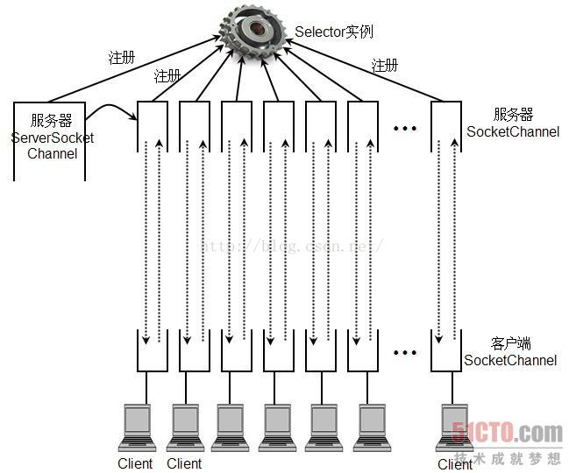
1.网络通讯原理
1.通讯原理
2.阻塞通讯BIO 与异步通讯NIO
3.开源通讯架构
4.Netty通讯架构
5.

Slide 4
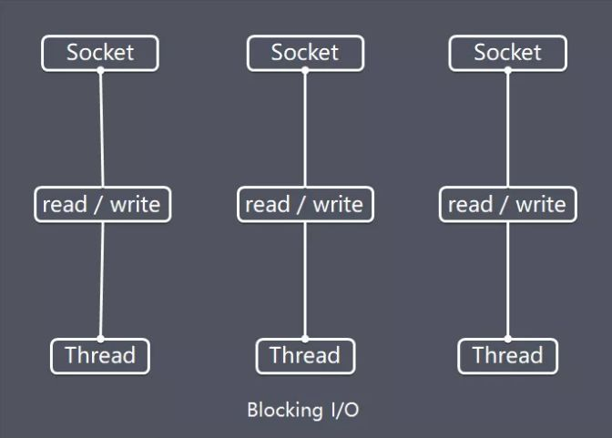
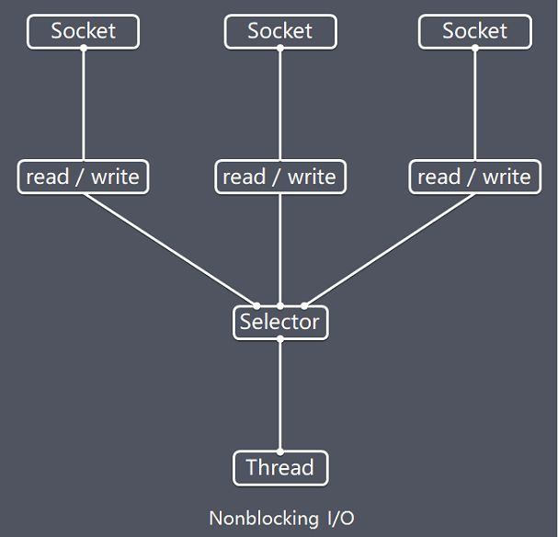
1.网络通讯-阻塞与异步
1.每个请求都需要独立的线程完成数据 Read，业务处理，数据 Write 的完整操作问题。
2.当并发数较大时，需要创建大量线程来处理连接，系统资源占用较大。
3.连接建立后，如果当前线程暂时没有数据可读，则线程就阻塞在 Read 操作上，造成线程资源浪费。

Slide 5
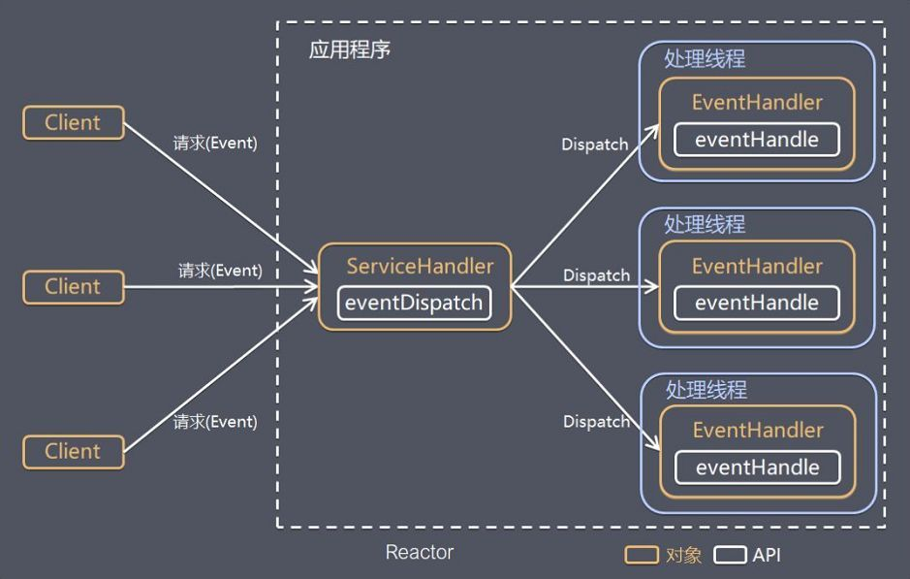
1.网络编程-Reactor模型
单 Reactor 单线程。
单 Reactor 多线程。
主从 Reactor 多线程。
Notes:
Reactor，Reactor 在一个单独的线程中运行，负责监听和分发事件，分发给适当的处理程序来对 IO 事件做出反应。它就像公司的电话接线员，它接听来自客户的电话并将线路转移到适当的联系人。
Handlers，处理程序执行 I/O 事件要完成的实际事件，类似于客户想要与之交谈的公司中的实际官员。Reactor 通过调度适当的处理程序来响应 I/O 事件，处理程序执行非阻塞操作。

Slide 6
1.网络编程-Java原生NIO
不选择JAVA原生NIO编程的原因
不建议开发者直接使用JDK的NIO类库进行开发的原因：
1) NIO的类库和API繁杂，使用麻烦，你需要熟练掌握Selector、ServerSocketChannel、SocketChannel、ByteBuffer等；
2) 需要具备其它的额外技能做铺垫，例如熟悉Java多线程编程，因为NIO编程涉及到Reactor模式，你必须对多线程和网路编程非常熟悉，才能编写出高质量的NIO程序；
3) 可靠性能力补齐，工作量和难度都非常大。例如客户端面临断连重连、网络闪断、半包读写、失败缓存、网络拥塞和异常码流的处理等等，NIO编程的特点是功能开发相对容易，但是可靠性能力补齐工作量和难度都非常大；
4) JDK NIO的BUG，例如臭名昭著的epoll bug，它会导致Selector空轮询，最终导致CPU 100%。官方声称在JDK1.6版本的update18修复了该问题，但是直到JDK1.7版本该问题仍旧存在，只不过该bug发生概率降低了一些而已，它并没有被根本解决
Notes:
Reactor，Reactor 在一个单独的线程中运行，负责监听和分发事件，分发给适当的处理程序来对 IO 事件做出反应。它就像公司的电话接线员，它接听来自客户的电话并将线路转移到适当的联系人。
Handlers，处理程序执行 I/O 事件要完成的实际事件，类似于客户想要与之交谈的公司中的实际官员。Reactor 通过调度适当的处理程序来响应 I/O 事件，处理程序执行非阻塞操作。

Slide 7
1.网络编程-流行NIO框架-Netty
Netty是业界最流行的NIO框架之一，它的健壮性、功能、性能、可定制性和可扩展性在同类框架中都是首屈一指的，它已经得到成百上千的商用项目验证，例如Hadoop的RPC框架avro使用Netty作为底层通信框架。很多其它业界主流的RPC框架，也使用Netty来构建高性能的异步通信能力。
通过对Netty的分析，我们将它的优点总结如下：
1) API使用简单，开发门槛低；
2) 功能强大，预置了多种编解码功能，支持多种主流协议；
3) 定制能力强，可以通过ChannelHandler对通信框架进行灵活的扩展；
4) 性能高，通过与其它业界主流的NIO框架对比，Netty的综合性能最优；
5) 成熟、稳定，Netty修复了已经发现的所有JDK NIO BUG，业务开发人员不需要再为NIO的BUG而烦恼；
6) 社区活跃，版本迭代周期短，发现的BUG可以被及时修复，同时，更多的新功能会被加入；
7) 经历了大规模的商业应用考验，质量已经得到验证。在互联网、大数据、网络游戏、企业应用、电信软件等众多行业得到成功商用，证明了它可以完全满足不同行业的商业应用。
Notes:
Reactor，Reactor 在一个单独的线程中运行，负责监听和分发事件，分发给适当的处理程序来对 IO 事件做出反应。它就像公司的电话接线员，它接听来自客户的电话并将线路转移到适当的联系人。
Handlers，处理程序执行 I/O 事件要完成的实际事件，类似于客户想要与之交谈的公司中的实际官员。Reactor 通过调度适当的处理程序来响应 I/O 事件，处理程序执行非阻塞操作。

Slide 8
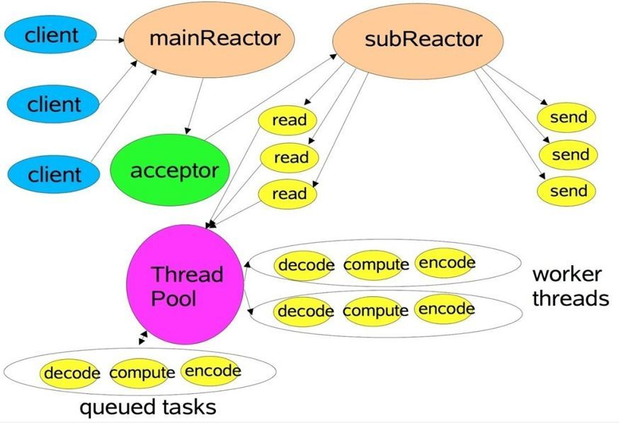
1.网络编程-netty-主从多线程
Notes:
Reactor，Reactor 在一个单独的线程中运行，负责监听和分发事件，分发给适当的处理程序来对 IO 事件做出反应。它就像公司的电话接线员，它接听来自客户的电话并将线路转移到适当的联系人。
Handlers，处理程序执行 I/O 事件要完成的实际事件，类似于客户想要与之交谈的公司中的实际官员。Reactor 通过调度适当的处理程序来响应 I/O 事件，处理程序执行非阻塞操作。

Slide 9
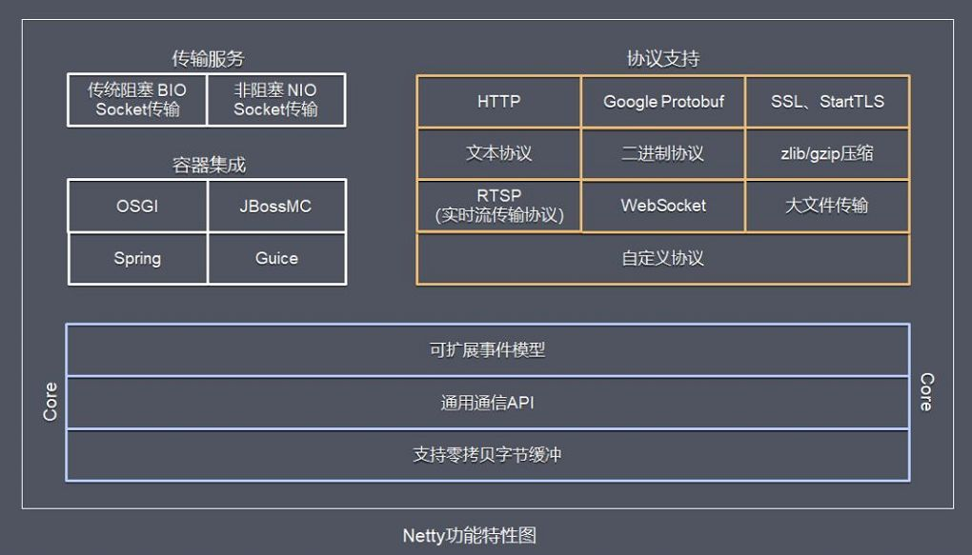
1.网络编程-Netty功能特性图
http://www.sohu.com/a/272879207_463994
Notes:
传输服务，支持 BIO 和 NIO。
容器集成，支持 OSGI、JBossMC、Spring、Guice 容器。
协议支持，HTTP、Protobuf、二进制、文本、WebSocket 等一系列常见协议都支持。还支持通过实行编码解码逻辑来实现自定义协议。
Core 核心，可扩展事件模型、通用通信 API、支持零拷贝的 ByteBuf 缓冲对象

Slide 10
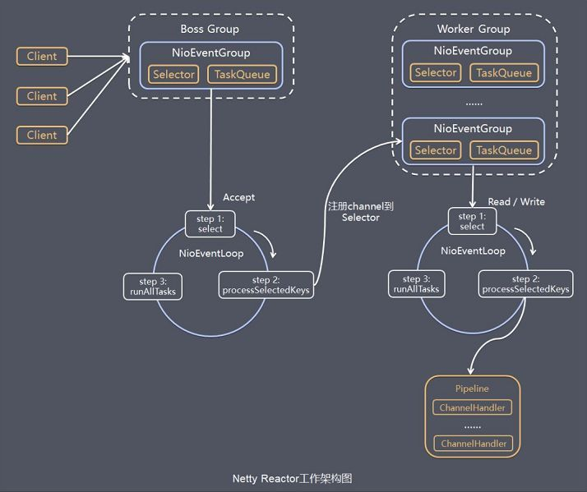
1.网络编程-Netty工作架构图

Slide 11
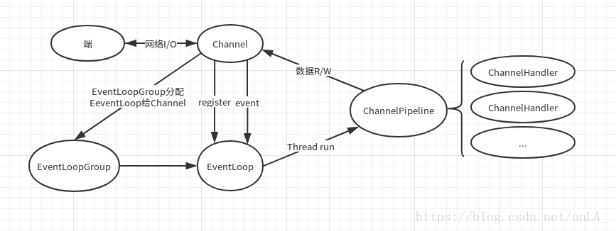
1.网络编程-Netty流程图
Channel，一个客户端与服务器通信的通道
ChannelHandler，业务逻辑处理器，通常情况下，业务逻辑都是存在于ChannelHandler之中,分为:ChannelInboundHandler，输入数据处理器；ChannelOutboundHandler，输出业务处理器
ChannelPipeline，用于存放ChannelHandler的容器
ChannelContext，通信管道的上下文

Slide 12
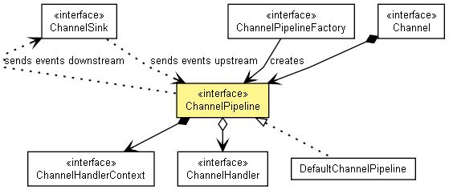
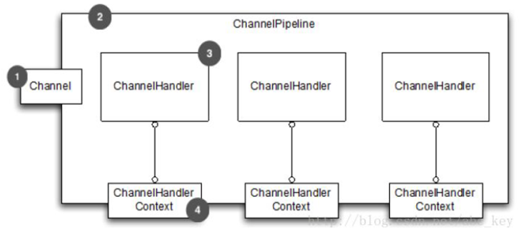
1.网络编程-ChannelHandler
每个ChannelHandler 被添加到ChannelPipeline 后，都会创建一个ChannelHandlerContext 并与之创建的ChannelHandler 关联绑定。如下图：
ChannelHandler通过ChannelHandlerContext来操作channel和channelpipeline

Slide 13
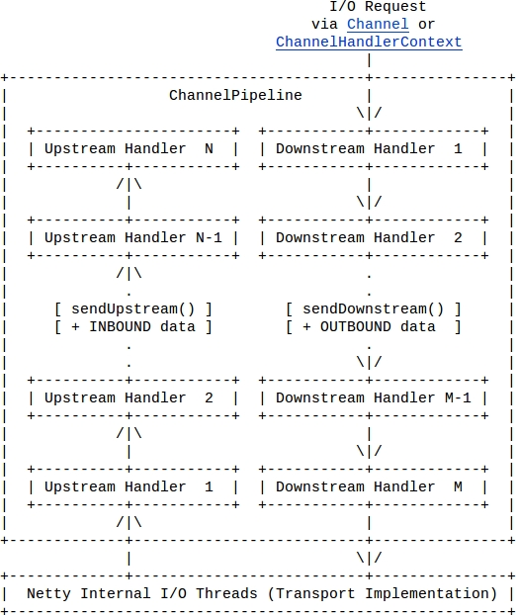
1.网络编程-ChannelPipeline

Slide 14
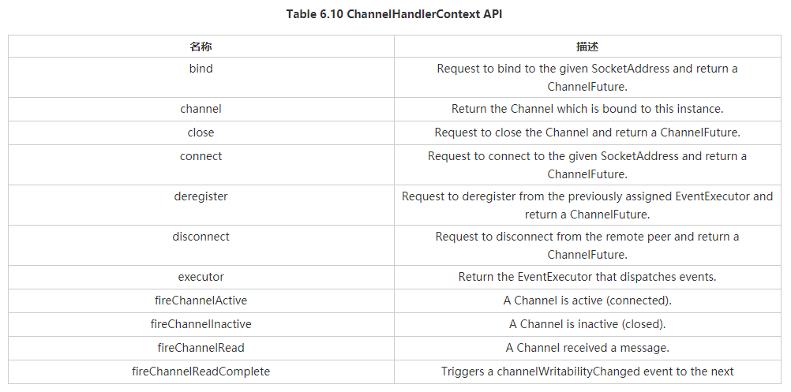
1.网络编程-Netty-通道上下文

Slide 15
1.网络编程-Netty-Channel
Bootstrap、ServerBootstrap
Bootstrap 意思是引导，一个 Netty 应用通常由一个 Bootstrap 开始，主要作用是配置整个 Netty 程序，串联各个组件，Netty 中 Bootstrap 类是客户端程序的启动引导类，ServerBootstrap 是服务端启动引导类。
Channel
Netty 网络通信的组件，能够用于执行网络 I/O 操作。Channel 为用户提供：
当前网络连接的通道的状态（例如是否打开？是否已连接？）
网络连接的配置参数 （例如接收缓冲区大小）
提供异步的网络 I/O 操作(如建立连接，读写，绑定端口)，异步调用意味着任何 I/O 调用都将立即返回，并且不保证在调用结束时所请求的 I/O 操作已完成。 调用立即返回一个 ChannelFuture 实例，通过注册监听器到 ChannelFuture 上，可以 I/O 操作成功、失败或取消时回调通知调用方。
支持关联 I/O 操作与对应的处理程序。
NioSocketChannel，异步的客户端 TCP Socket 连接。
NioServerSocketChannel，异步的服务器端 TCP Socket 连接。
NioDatagramChannel，异步的 UDP 连接。
NioSctpChannel，异步的客户端 Sctp 连接。
NioSctpServerChannel，异步的 Sctp 服务器端连接，这些通道涵盖了 UDP 和 TCP 网络 IO 以及文件 IO。

Slide 16
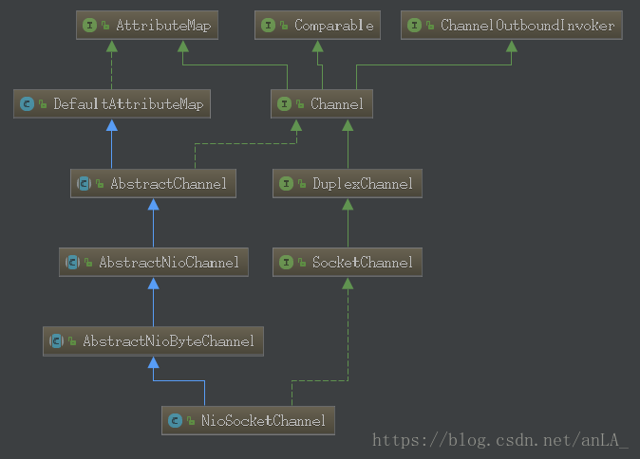
1.网络编程-Channel
1）当前Channel状态信息，比如是打开还是关闭等。
2）通过ChannelConfig可以得到的Channel配置信息。
3）Channel所支持的如read、write、bind、connect等IO操作。
4）得到处理该Channel的ChannelPipeline，既而可以调用其做和请求相关的IO操作。
在Channel实现方面，以通常使用的nio socket来说，Netty中的NioServerSocketChannel和NioSocketChannel分别封装了java.nio中包含的 ServerSocketChannel和SocketChannel的功能
Notes:
2.API功能说明
-1)Channel read()从当前的Channel中读取第一个到inbound缓存区中。
2)ChannelFuture write(Object msg)请求将当前的msg通过ChannelPineLine读取到目标的Channel中。write操作只是讲消息发送到环形数组中，并没被真正地发送。
3)ChannelFuture write(Object msg,ChannelPromise promise)功能与3相同，但是携带了ChannelPromise参数负责设置写入操作的结果。
4)ChannelFuture writeAndFlush(Object msg)写入并发送 –
5)Channel flush()发送 –
6)ChannelFuture close(ChannelPromise promise)主动关闭当前连接，通过ChannelPromise来设置操作结果并进行结果通知，无论操作是否成功，都可以通过ChannelPromise获取操作结果。
7)ChannelFuture disconnect(ChannelPromise promise)请求断开远程通信对端，通过ChannelPromise来设置操作结果并进行结果通知。 - 8)ChannelFuture connect(SocketAddress remoteAddress);客户端使用指定的服务端地址发起连接请求，超时抛出ConnectTimeoutException异常;连接被拒绝发出ConnectException。 -
9)ChannelFuture bind(SocketAddress localAddress)绑定指定的本地的Socket地址。 -
10) ChannelConfig config() 获取当前的Channel的配置信息。 -
11)boolean isOpen()判断当前的Channel是否已经打开。 -
12)boolean isRegistered() 判断当前的Channel是否已经注册到EventLoop上。 -
13)boolean isActive()判断当前的Channel是否处于激活状态。 -
14)Channel metadata()获取当前Channel的元数据描述信息。 -
15)SocketAddress localAddress()获取当前Channel的本地绑定地址。 -
16)SocketAddress remoteAddress()获取当前Channel通信的远程Socket地址。

Slide 17
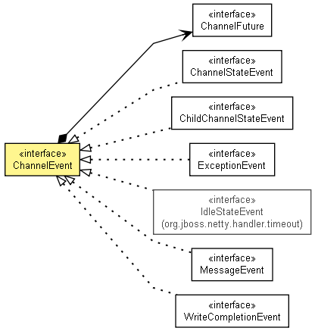
1.网络编程-Netty-channelEvent
在Netty中，所有的I/O操作都是异步的，因此调用一个I/O操作后，将继续当前线程的执行，但I/O操作的结果怎么获得？——ChannelFuture。
如上图，当前线程A异步发起I/O操作后，不阻塞继续执行相关操作，当IO线程B完成后，通过回调执行A设置的回调方法

Slide 18
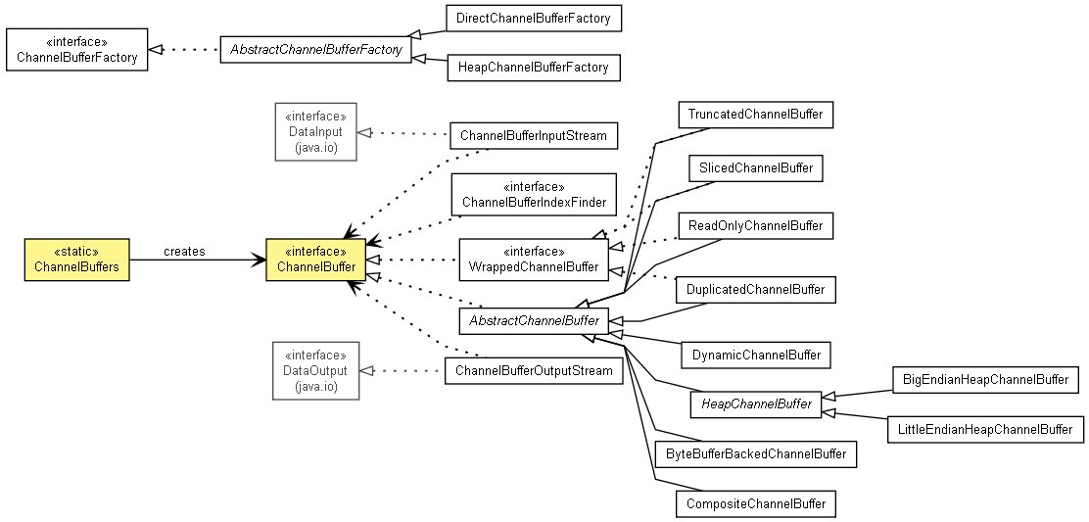
1.网络编程-Netty-Channel缓冲区

Slide 19
1.网络编程-需要做的工作
1.HeartBeat心跳重连
2.解码与编码
3.端口绑定
4.ServerChannalHandle
5. Length Field Based Frame Decoder拆包 粘包问题。
6. 主动发送数据到客户端

Slide 20
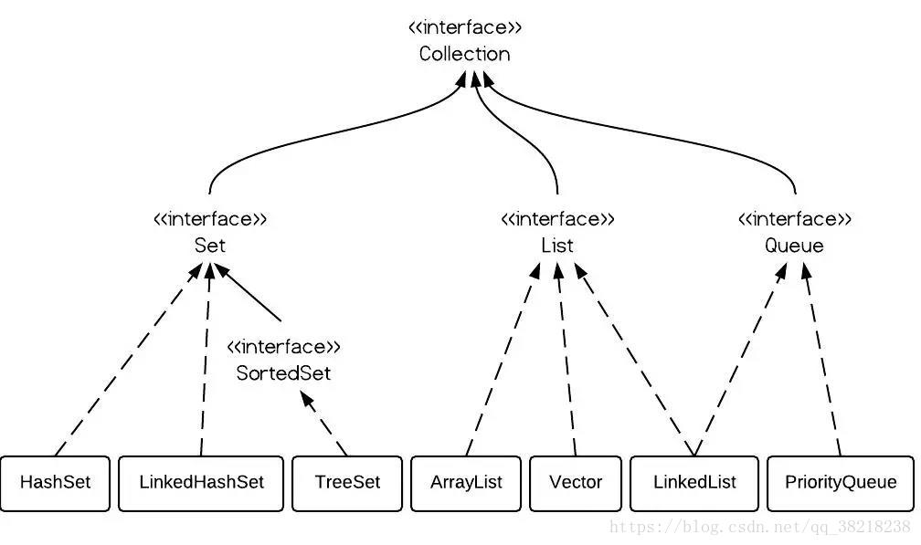
2.数据结构
List：可存储相同的值（确切讲是a.equals(b)时，二者都可存储）。连续存储的ArrayList和链式存储的LinkedList。
Set：不可存储相同值。线程不安全的HashSet和线程安全ConcurrentHashSet
Map：存储key-value形式的数据。线程不安全的HashMap和线程安全的ConcurrentHashMap

Slide 21
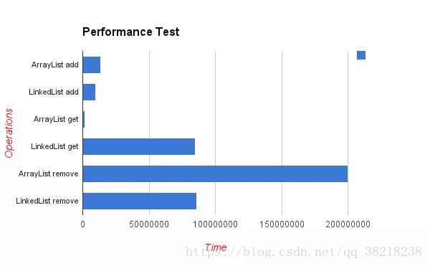
2.数据结构
ArrayList
ArrayList底层是用数组实现的，可以认为ArrayList是一个可改变大小的数组。随着越来越多的元素被添加到ArrayList中，其规模是动态增加的。
Vector
和ArrayList一样，都是通过数组实现的，但是Vector是线程安全的，即某一时刻只有一个线程能够写Vector，避免多线程同时写而引起的不一致性，访问它比访问ArrayList慢。
LinkedList
LinkedList底层是通过双向链表实现的。所以，LinkedList和ArrayList之前的区别主要就是数组和链表的区别
https://blog.csdn.net/qq_38218238/article/details/82904926

Slide 22
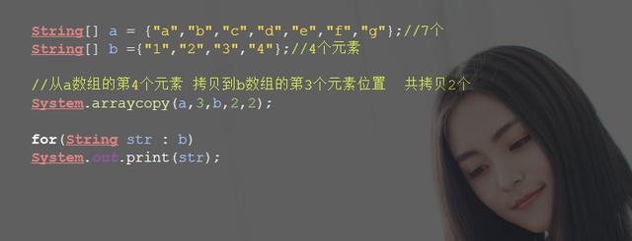
2.数据结构-数组复制操作-arraycopy
从源数组的指定开始角标位置，拷贝到目标数组指定位置。
src - 源数组
srcPos - 源数组的开始位置
dest - 目标数组
destPos -目标数组的开始位置
length - 数组元素拷贝的数量

Slide 23
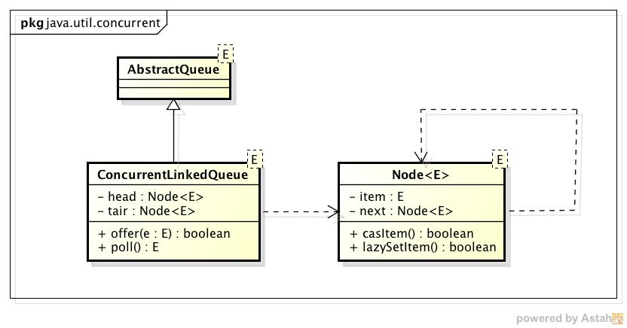
2.数据结构-Queue
ConcurrentLinkedQueue是一个基于链接节点的无界线程安全队列，它采用先进先出的规则对节点进行排序，当我们添加一个元素的时候，它会添加到队列的尾部，当我们获取一个元素时，它会返回队列头部的元素。它采用了“wait－free”算法来实现，该算法在Michael & Scott算法上进行了一些修改

Slide 24
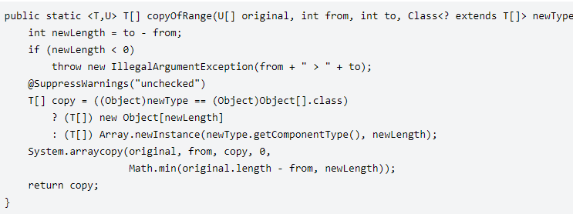
2.数据结构-数组复制操作
（原数组，开始位置，拷贝的个数）
int[] a1 = {1, 2, 3, 4, 5};
int[] a2 = Arrays.copyOfRange(a1, 0, 1);
System.out.println(Arrays.toString(a1)) // [1, 2, 3, 4, 5]
System.out.println(Arrays.toString(a2)) // [1]

Slide 25
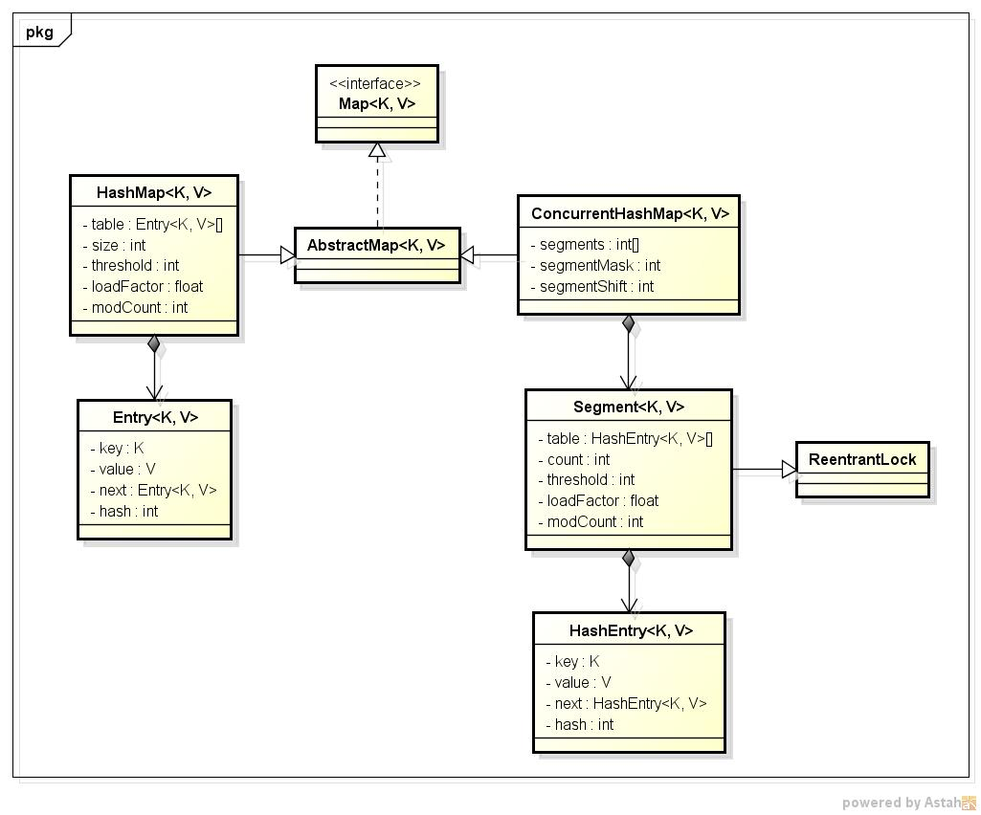
2.数据结构-map
HashTable
底层数组+链表实现，无论key还是value都不能为null，线程安全，实现线程安全的方式是在修改数据时锁住整个HashTable，效率低，ConcurrentHashMap做了相关优化
HashMap
底层数组+链表实现，可以存储null键和null值，线程不安全
ConcurrentHashMap
底层采用分段的数组+链表实现，线程安全，替代HashTable.

Slide 26
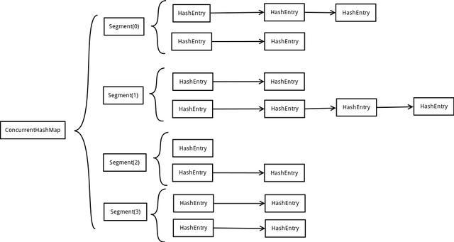
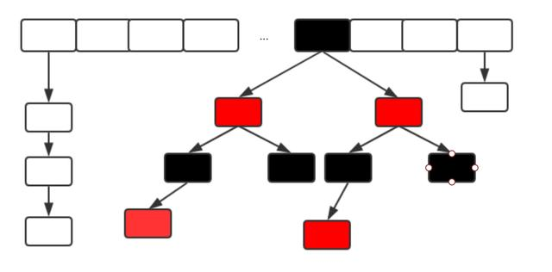
2.数据结构-map
ConcurrentHashMap
提供了与Hashtable和ConcurrentHashMap不同的锁机制。Hashtable中采用的锁机制是一次锁住整个hash表，从而在同一时刻只能由一个线程对其进行操作；而ConcurrentHashMap中则是一次锁住一个桶。 把
Java7整个Map分为N个Segment，可以提供相同的线程安全，但是效率提升N倍，默认提升16倍。(读操作不加锁，由于HashEntry的value变量是 volatile的，也能保证读取到最新的值。)
Java7 分段链表实现
Java8 数组+链表+红黑树

Slide 27
2.数据结构-map
ConcurrentHashMap Java7 VS Java8
1.数据结构：取消了Segment分段锁的数据结构，取而代之的是数组+链表+红黑树的结构。
2.保证线程安全机制：JDK1.7采用segment的分段锁机制实现线程安全，其中segment继承自ReentrantLock。JDK1.8采用CAS+Synchronized保证线程安全。
3.锁的粒度：原来是对需要进行数据操作的Segment加锁，现调整为对每个数组元素加锁（Node）。
4.链表转化为红黑树:定位结点的hash算法简化会带来弊端,Hash冲突加剧,因此在链表节点数量大于8时，会将链表转化为红黑树进行存储。
5.查询时间复杂度：从原来的遍历链表O(n)，变成遍历红黑树O(logN)。

Slide 28
2.数据结构-map-乐观锁
.ConcurrentHashMap 读操作不需要加锁的奥秘
到HashEntry对象几乎是不可变的(只能改变Value的值)，因为HashEntry中的key、hash和next指针都是final的。意味着不能把节点添加到链表的中间和尾部，也不能在链表的中间和尾部删除节点。这个特性可以保证：在访问某个节点时，这个节点之后的链接不会被改变，这个特性可以大大降低处理链表时的复杂性。与此同时，由于HashEntry类的value字段被声明是Volatile的，因此Java的内存模型就可以保证：某个写线程对value字段的写入马上就可以被后续的某个读线程看到。此外，由于在ConcurrentHashMap中不允许用null作为键和值，所以当读线程读到某个HashEntry的value为null时，便知道产生了冲突 —— 发生了重排序现象，此时便会加锁重新读入这个value值。这些特性互相配合，使得读线程即使在不加锁状态下，也能正确访问 ConcurrentHashMap。
总的来说，ConcurrentHashMap读操作不需要加锁的奥秘在于以下三点：
用HashEntery对象的不变性来降低读操作对加锁的需求；
用Volatile变量协调读写线程间的内存可见性；
若读时发生指令重排序现象，则加锁重读；

Slide 29
2.数据结构-map-乐观锁
ConcurrentHashMap-CAS
JDK8中ConcurrentHashMap参考了JDK8 HashMap的实现，采用了数组+链表+红黑树的实现方式来设计，内部大量采用CAS操作，这里我简要介绍下CAS。
CAS是compare and swap的缩写，即我们所说的比较交换。cas是一种基于锁的操作，而且是乐观锁。在java中锁分为乐观锁和悲观锁。悲观锁是将资源锁住，等一个之前获得锁的线程释放锁之后，下一个线程才可以访问。而乐观锁采取了一种宽泛的态度，通过某种方式不加锁来处理资源，比如通过给记录加version来获取数据，性能较悲观锁有很大的提高。
CAS 操作包含三个操作数 —— 内存位置（V）、预期原值（A）和新值(B)。如果内存地址里面的值和A的值是一样的，那么就将内存里面的值更新成B。CAS是通过无限循环来获取数据的，若果在第一轮循环中，a线程获取地址里面的值被b线程修改了，那么a线程需要自旋，到下次循环才有可能机会执行。

Slide 30
2.数据结构-通信服务器数据结构总结
1.针对Device的监测数据，覆盖型数据，已经容量大小，采用二维静态数组。
2.针对Device事项数据，增加型数据，采用ConcurrentLinkedQueue。
2.针对通讯线程，对大量的设备进行遍历操作(百万级)，采用ArrayList,多线程并发处理(ForkJoin+ParalledStream进行工作窃取），Arraylist非线程安全，采用预配置方法解决，后期不再对队列进行增删操作。
测试10万数据遍历，list ParalledStream 5s, ConcurrentHashMap 60s.差别巨大。
3.ConcurrentHashMap用于终端快速查找，

Slide 31
3.线程与线程池
进程与线程
进程：进程就是正在执行的程序。
线程：是程序执行的一条路径, 一个进程中可以包含多条线程。
通俗理解：例如你打开微信就是打开一个进程，在微信里面和好友视频聊天就是开启了一条线程。
两者之间的关系：
一个进程里面可以有多条线程，至少有一条线程。
一条线程一定会在一个进程里面。

Slide 32
3.线程与线程池
进程与线程
进程：进程就是正在执行的程序。
线程：是程序执行的一条路径, 一个进程中可以包含多条线程。
通俗理解：例如你打开微信就是打开一个进程，在微信里面和好友视频聊天就是开启了一条线程。
两者之间的关系：
一个进程里面可以有多条线程，至少有一条线程。
一条线程一定会在一个进程里面。

Slide 33
3.线程与线程池-多线程优缺点
优点
1、提高CPU的使用率
例如朋友圈发表图片，当你上传9张图片的时候，如果开启一个线程用同步的方式一张张上传图片，假设每次上传图片的线程只占用了CPU 1%d的资源，剩下的99%资源就浪费了。但是如果你开启9个线程同时上传图片，CPU就可以使用9%的资源了。
2、提高程序的工作效率
还是拿朋友圈发表图片来说，假设开启一个线程上传一张图片的时间是1秒，那么同步的方式上传9张就需要9秒，但是你开启9个线程同时上传图片，那么就只需要1秒就完成了。
缺点
1、如果有大量的线程,会影响性能,因为CPU需要在它们之间切换。
2、更多的线程需要更多的内存空间。
3、多线程操作可能会出现线程安全或者死锁等问题。

Slide 34
3.线程与线程池-并发与并行
概念
并行：多个处理器或者多核处理器同时执行多个不同的任务。
并发：一个处理器处理多个任务。
打个比喻
并行就是一个人用他的左手喂女儿吃饭，同时用右手喂儿子吃饭。
并发就是一个人先喂女儿吃一口饭，接着喂儿子吃一口，然后再喂女儿吃一口，轮流喂。
举个多线程并发操作同一数据出现线程安全的例子
利用多线程上传9张图片，并提示还剩几张图片未上传。

Slide 35
3.线程与线程池-线程池
为了提高CPU的使用率和程序的工作效率就需要创建9个线程来上传图片。但是线程的创建和销毁是非常耗CPU和内存的，因为它涉及到要与操作系统进行交互。这样就可能导致创建与销毁线程的开销比实际业务还大，而线程池就能很好的解决这些问题。线程池里的每一个线程结束后，并不会销毁（可以设置超时销毁），而是回到线程池中成为空闲状态，等待下一个对象来使用。
使用线程池的优点
1、减少创建与销毁线程带来的性能开销。
2、可控制最大并发线程数，避免过多资源竞争而导致系统内存消耗完。
3、能更好的控制线程的开启与回收，并且能定时执行任务。

Slide 36
3.线程与线程池-线程池类型
newFixedThreadPool：创建固定大小的线程池，这样可以控制线程最大并发数，超出的线程会在队列中等待。如果线程池中的某个线程由于异常而结束，线程池则会再补充一条新线程。
newSingleThreadExecutor：创建一个单线程的线程池，即这个线程池永远只有一个线程在运行，这样能保证所有任务按指定顺序来执行。如果这个线程异常结束，那么会有一个新的线程来替代它。
newCachedThreadPool：创建带有缓存的线程池，在执行新的任务时，当线程池中有之前创建的可用线程就重用之前的线程，否则就新建一条线程。如果线程池中的线程在60秒未被使用，就会将它从线程池中移除
newScheduledThreadPool：创建定时和周期性执行的线程池。

Slide 37
3.线程与线程池-Stream-paralledStream
Stream 不是集合元素，它不是数据结构并不保存数据，它是有关算法和计算的，它更像一个高级版本的 Iterator。原始版本的 Iterator，用户只能显式地一个一个遍历元素并对其执行某些操作；高级版本的 Stream，用户只要给出需要对其包含的元素执行什么操作，比如 “过滤掉长度大于 10 的字符串”、“获取每个字符串的首字母”等，Stream 会隐式地在内部进行遍历，做出相应的数据转换。Stream 就如同一个迭代器（Iterator），单向，不可往复，数据只能遍历一次，遍历过一次后即用尽了，就好比流水从面前流过，一去不复返。
而和迭代器又不同的是，Stream 可以并行化操作，迭代器只能命令式地、串行化操作。顾名思义，当使用串行方式去遍历时，每个 item 读完后再读下一个 item。而使用并行去遍历时，数据会被分成多个段，其中每一个都在不同的线程中处理，然后将结果一起输出。
1.0-1.4 中的 java.lang.Thread
5.0 中的 java.util.concurrent
6.0 中的 Phasers 等
7.0 中的 Fork/Join 框架
8.0 中的 Lambda
parallelStream的作用
Stream具有平行处理能力，处理的过程会分而治之，也就是将一个大任务切分成多个小任务，这表示每个任务都是一个操作，因此像以下的程式片段
List<Integer> numbers = Arrays.asList(1, 2, 3, 4, 5, 6, 7, 8, 9);
numbers.parallelStream()
.forEach(out::println);

Slide 38
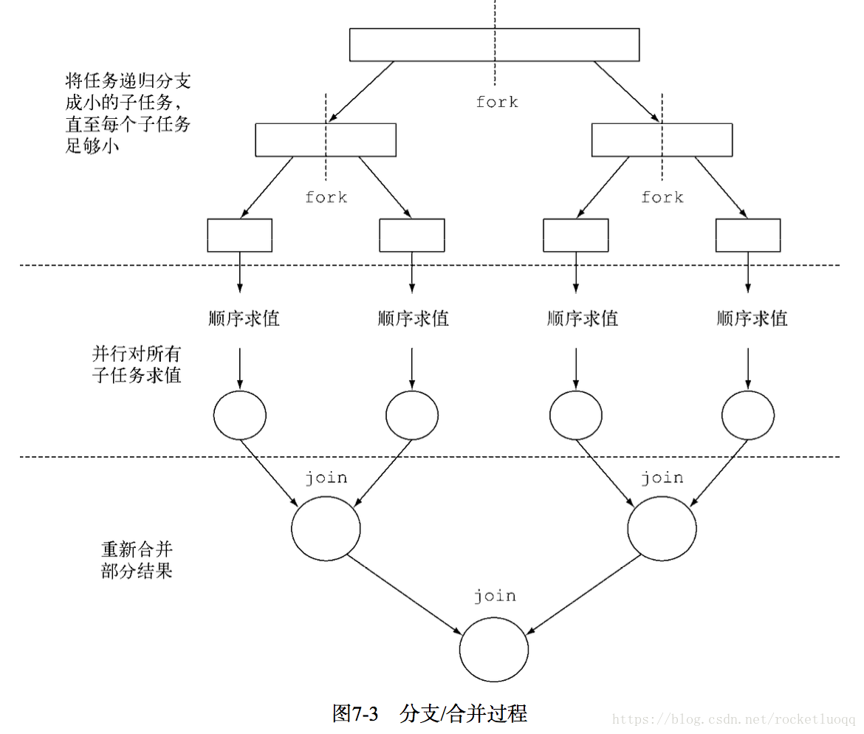
3.线程与线程池-ForkJoin-parallelStream背后的男人
parallelStream的实现通过Java的ForkJoin，它具备以下特性：
1）线程池(ForkJoinPool)维护一个线程队列
2）可以分割任务，将父任务拆分成子任务，完全贴合分治思想
3）可以使用工作窃取，即从繁忙线程中窃取任务到空闲任务实现任务划分的均衡
Forkjoin 只有你在将一个任务拆分成小任务时才有用处。fork-join池是是一个work-stealing工作窃取线程池。每个工作线程维护本地任务dequeue。

Slide 39
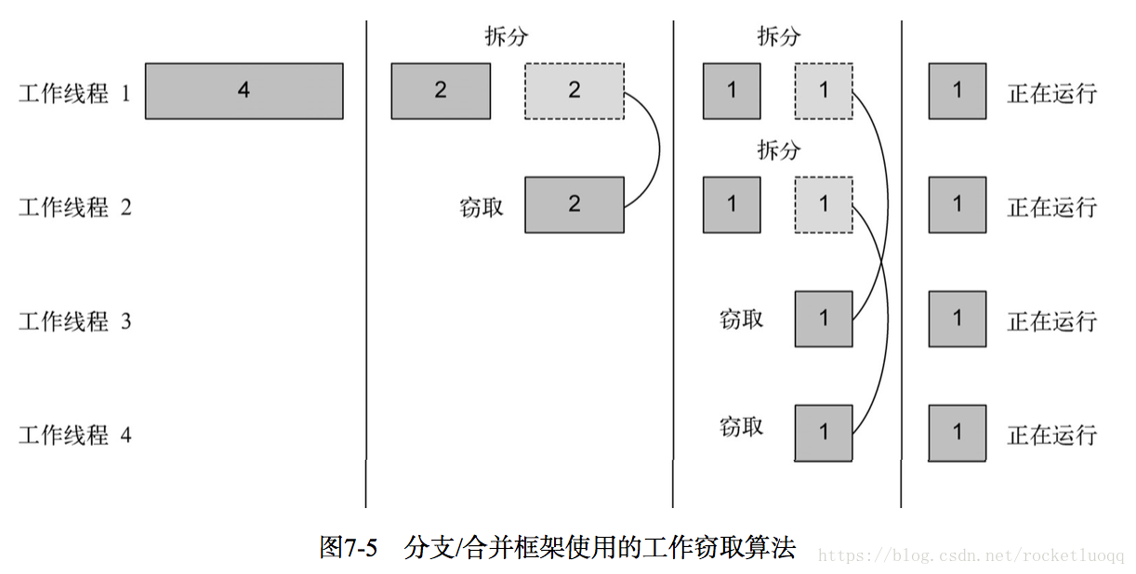
3.线程与线程池-ForkJoin
forkjoin最核心的地方就是利用了现代硬件设备多核,在一个操作时候会有空闲的cpu,那么如何利用好这个空闲的cpu就成了提高性能的关键,而这里我们要提到的工作窃取（work-stealing）算法就是整个forkjion框架的核心理念,工作窃取（work-stealing）算法是指某个线程从其他队列里窃取任务来执行
相较于线程池，Forkjoin池里的线程不是在是等待新任务，而是主动分裂的现有任务到更小的，并帮助完成其他线程的大任务(切分以后)。
减少窃取任务线程和被窃取任务线程之间的竞争，通常会使用双端队列，被窃取任务线程永远从双端队列的头部拿任务执行，而窃取任务的线程永远从双端队列的尾部拿任务执行

Slide 40
3.线程与线程池-ForkJoin
Java 8为ForkJoinPool添加了一个通用线程池，这个线程池用来处理那些没有被显式提交到任何线程池的任务。它是ForkJoinPool类型上的一个静态元素，它拥有的默认线程数量等于运行计算机上的处理器数量。当调用Arrays类上添加的新方法时，自动并行化就会发生。比如用来排序一个数组的并行快速排序，用来对一个数组中的元素进行并行遍历。自动并行化也被运用在Java 8新添加的Stream API中。
List<UserInfo> userInfoList =
DaoContainers.getUserInfoDAO().queryAllByList(new UserInfoModel());
userInfoList.parallelStream().forEach(RedisUserApi::setUserIdUserInfo);
对于列表中的元素的操作都会以并行的方式执行。forEach方法会为每个元素的计算操作创建一个任务，该任务会被前文中提到的ForkJoinPool中的通用线程池处理。以上的并行计算逻辑当然也可以使用ThreadPoolExecutor完成，但是就代码的可读性和代码量而言，使用ForkJoinPool明显更胜一筹。

Slide 41
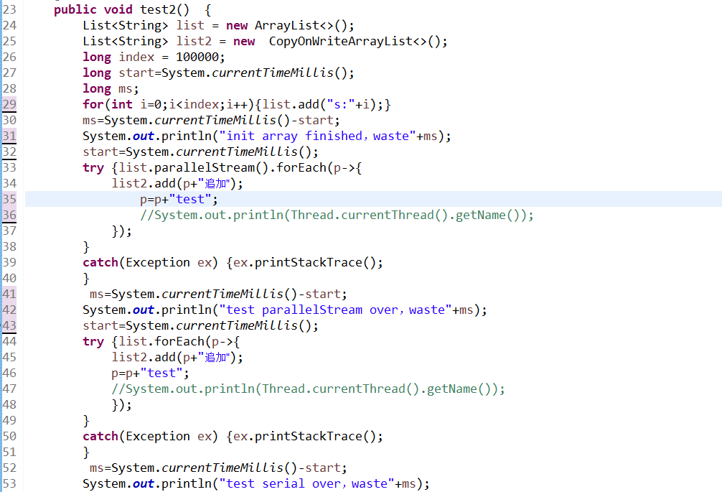
3.线程与线程池-ParallelStream的性能测试
init array，waste0index=0
init array finished，waste39
test parallelStream over，waste4906
test serial over，waste14457
test over
Notes:
@Test
public void test2() {
List<String> list = new ArrayList<>();
List<String> list2 = new CopyOnWriteArrayList<>();
long index = 100000;
long start=System.currentTimeMillis();
long ms;
for(int i=0;i<index;i++){list.add("s:"+i);}
ms=System.currentTimeMillis()-start;
System.out.println("init array finished，waste"+ms);
start=System.currentTimeMillis();
try {list.parallelStream().forEach(p->{
list2.add(p+"追加");
p=p+"test";
//System.out.println(Thread.currentThread().getName());
});
}
catch(Exception ex) {ex.printStackTrace();
}
ms=System.currentTimeMillis()-start;
System.out.println("test parallelStream over，waste"+ms);
start=System.currentTimeMillis();
try {list.forEach(p->{
list2.add(p+"追加");
p=p+"test";
//System.out.println(Thread.currentThread().getName());
});
}
catch(Exception ex) {ex.printStackTrace();
}
ms=System.currentTimeMillis()-start;
System.out.println("test serial over，waste"+ms);
System.out.println("test over");
}

Slide 42
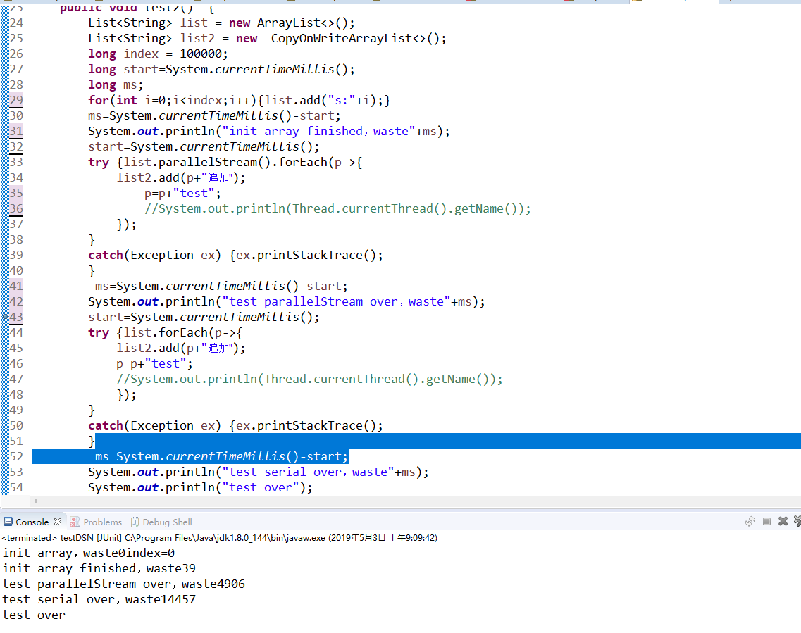
3.线程与线程池-ParallelStream的性能测试
Notes:
@Test
public void test2() {
List<String> list = new ArrayList<>();
List<String> list2 = new CopyOnWriteArrayList<>();
long index = 100000;
long start=System.currentTimeMillis();
long ms;
for(int i=0;i<index;i++){list.add("s:"+i);}
ms=System.currentTimeMillis()-start;
System.out.println("init array finished，waste"+ms);
start=System.currentTimeMillis();
try {list.parallelStream().forEach(p->{
list2.add(p+"追加");
p=p+"test";
//System.out.println(Thread.currentThread().getName());
});
}
catch(Exception ex) {ex.printStackTrace();
}
ms=System.currentTimeMillis()-start;
System.out.println("test parallelStream over，waste"+ms);
start=System.currentTimeMillis();
try {list.forEach(p->{
list2.add(p+"追加");
p=p+"test";
//System.out.println(Thread.currentThread().getName());
});
}
catch(Exception ex) {ex.printStackTrace();
}
ms=System.currentTimeMillis()-start;
System.out.println("test serial over，waste"+ms);
System.out.println("test over");
}

Slide 43
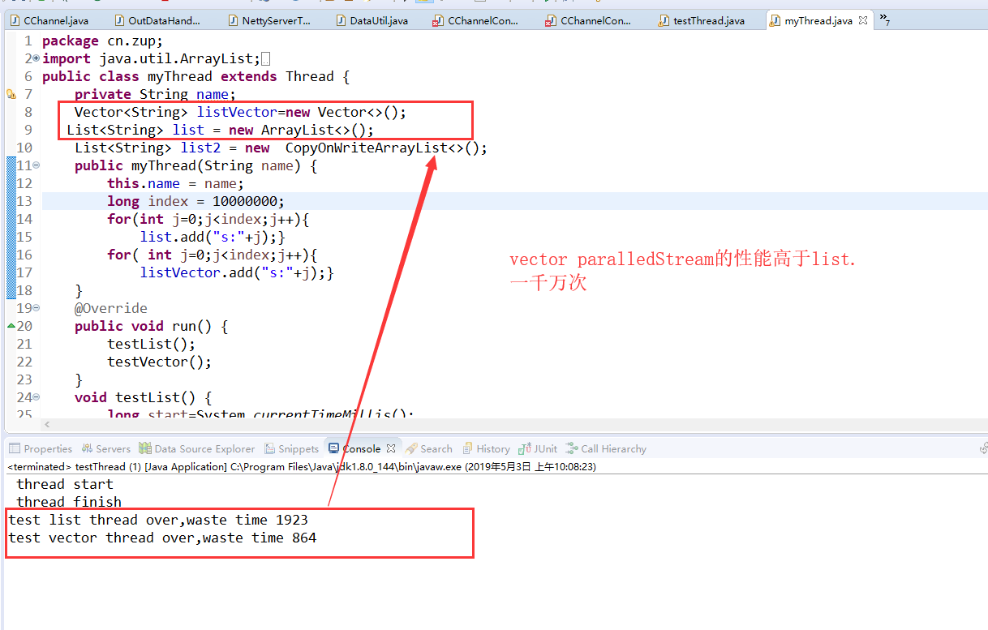
3.线程与线程池-ParallelStream的性能测试-简单操作
Notes:
package cn.zup;
import java.util.ArrayList;
import java.util.List;
import java.util.Vector;
import java.util.concurrent.CopyOnWriteArrayList;
public class myThread extends Thread {
private String name;
Vector<String> listVector=new Vector<>();
List<String> list = new ArrayList<>();
List<String> list2 = new CopyOnWriteArrayList<>();
public myThread(String name) {
this.name = name;
long index = 10000000;
for(int j=0;j<index;j++){
list.add("s:"+j);}
for( int j=0;j<index;j++){
listVector.add("s:"+j);}
}
@Override
public void run() {
testList();
testVector();
}
void testList() {
long start=System.currentTimeMillis();
for (int i = 0; i < 5; i++) {
try {list.parallelStream().forEach(p->{
//list2.add(p+"追加");
p=p+"test";
//System.out.println(Thread.currentThread().getName());
});
}
catch(Exception ex) {ex.printStackTrace();
}
}
long ms=System.currentTimeMillis()-start;
System.out.println("test list thread over,waste time "+ms);
}
void testVector() {
long start=System.currentTimeMillis();
for (int i = 0; i < 5; i++) {
try {listVector.parallelStream().forEach(p->{
//list2.add(p+"追加");
p=p+"test";
//System.out.println(Thread.currentThread().getName());
});
}
catch(Exception ex) {ex.printStackTrace();
}
}
long ms=System.currentTimeMillis()-start;
System.out.println("test vector thread over,waste time "+ms);
}
}

Slide 44
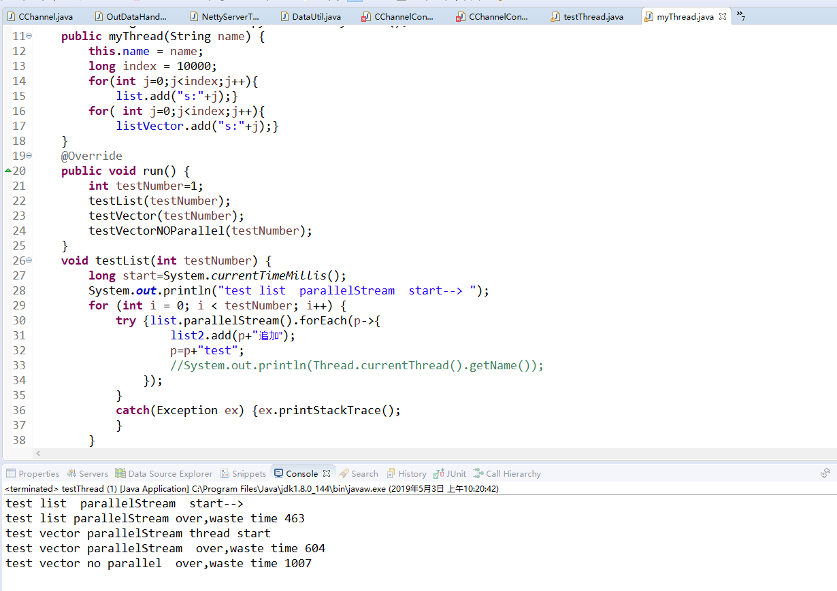
3.线程与线程池-ParallelStream的性能测试
Notes:
package cn.zup;
import java.util.ArrayList;
import java.util.List;
import java.util.Vector;
import java.util.concurrent.CopyOnWriteArrayList;
public class myThread extends Thread {
private String name;
Vector<String> listVector=new Vector<>();
List<String> list = new ArrayList<>();
List<String> list2 = new CopyOnWriteArrayList<>();
public myThread(String name) {
this.name = name;
long index = 10000;
for(int j=0;j<index;j++){
list.add("s:"+j);}
for( int j=0;j<index;j++){
listVector.add("s:"+j);}
}
@Override
public void run() {
int testNumber=1;
testList(testNumber);
testVector(testNumber);
testVectorNOParallel(testNumber);
}
void testList(int testNumber) {
long start=System.currentTimeMillis();
System.out.println("test list parallelStream start--> ");
for (int i = 0; i < testNumber; i++) {
try {list.parallelStream().forEach(p->{
list2.add(p+"追加");
p=p+"test";
//System.out.println(Thread.currentThread().getName());
});
}
catch(Exception ex) {ex.printStackTrace();
}
}
long ms=System.currentTimeMillis()-start;
System.out.println("test list parallelStream over,waste time "+ms);
}
void testVector(int testNumber) {
System.out.println("test vector parallelStream thread start ");
long start=System.currentTimeMillis();
for (int i = 0; i < testNumber; i++) {
try {listVector.parallelStream().forEach(p->{
list2.add(p+"追加");
p=p+"test";
//System.out.println(Thread.currentThread().getName());
});
}
catch(Exception ex) {ex.printStackTrace();
}
}
long ms=System.currentTimeMillis()-start;
System.out.println("test vector parallelStream over,waste time "+ms);
}
void testVectorNOParallel(int testNumber) {
long start=System.currentTimeMillis();
for (int i = 0; i < testNumber; i++) {
try {listVector.forEach(p->{
list2.add(p+"追加");
p=p+"test";
//System.out.println(Thread.currentThread().getName());
});
}
catch(Exception ex) {ex.printStackTrace();
}
}
long ms=System.currentTimeMillis()-start;
System.out.println("test vector no parallel over,waste time "+ms);
}
}

Slide 45
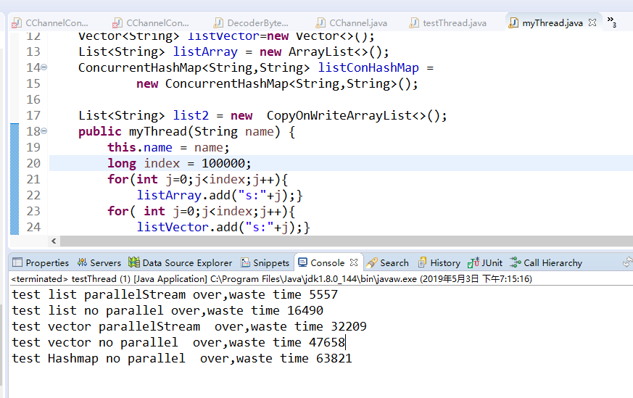
3.线程与线程池-ParallelStream的遍历性能测试
Notes:
遍历10万条数据

Slide 46
3.线程与线程池-ParallelStream的性能测试
结论
1.只有复杂操作事务，线程才具备优势，因为线程是消耗资源的。

Slide 47
4.线程安全
多个线程访问同一个对象时，如果不用考虑这些线程在运行时环境下的调度和交替执行，也不需要进行额外的同步，或者在调用方进行任何其他操作，调用这个对象的行为都可以获得正确的结果，那么这个对象就是线程安全的
1.Lock 与可重入锁ReentrantLock
2.自带锁数据结构（线程安全）：Vector
3.非线程安全数据结构
4.无锁高并发数据结构
5.ParallelStream并发访问

Slide 48
4.线程安全-parallelStream
Stream具有平行处理能力，处理的过程会分而治之，也就是将一个大任务切分成多个小任务，这表示每个任务都是一个操作，因此像以下的程式片段
List<Integer> numbers = Arrays.asList(1, 2, 3, 4, 5, 6, 7, 8, 9);
numbers.parallelStream()
.forEach(out::println);
List<Integer> numbers = Arrays.asList(1, 2, 3, 4, 5, 6, 7, 8, 9);
numbers.parallelStream()
.forEachOrdered(out::println);

Slide 49
5.插件式编程
package cn.zup.ccm.ILayer;
public class PTLFactory {
public static IPTL getPTL(int ptlIndex) throws ClassNotFoundException, InstantiationException, IllegalAccessException{
    String ptlName="cn.zup.PTL.PTL"+String.format("%03d",ptlIndex);
    return (IPTL) Class.forName(ptlName).newInstance();
  }
}

Slide 50
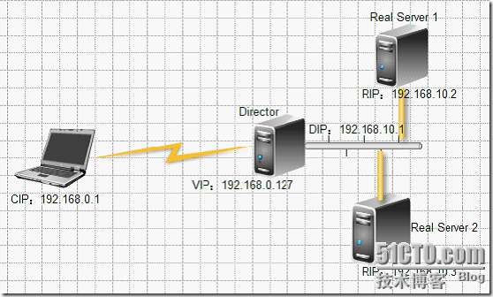
6.微服务与集群架构
scale on 在原有服务器的基础上进行升级或者直接换一台新的性能更高的服务器。
scale out 横向扩展，将多台服务器并发向外响应客户端的请求。优点：成本低，扩展架构比较简单。
集群（Cluster），通俗地讲就是按照某种组织方式将几台电脑组织起来完成某种特定任务的这样一种架构。三种集群类型：
LB，Load Balancing 负载均衡：在一定程度上能够实现高可用的目的。
HA，High Availability 高可用：实时在线，能够及时响应客户端请求，企业应用要求达到
7*24小时，99.999%时间在线。
HP，High Performance 高性能 提供大量超级运算能力的集群
LVS

Slide 51
7.RabbitMQ接口

Slide 52
10.高效编程-获取当前时间
1、System.currentTimeMillis();
2、Calendar.getInstance().getTimeInMillis();
3、new Date().getTime();
结果发现 System.currentTimeMillis() 这种方式速度最快Calendar.getInstance().getTimeInMillis() 这种方式速度最慢所以建议多使用第一种方式。

Slide 53
10.高效编程-嵌套类
在大多数情况下，一般把nested classes 分为两种：
Static Nested Classes（静态嵌套类）: 就是用static修饰的成员嵌套类
InnerClass：静态嵌套类之外所有的嵌套类的总称,也就是没有用static定义的nested classes，
通讯涉及大量的结构定义，通过嵌套类实现一个文件多个类的方法：
1创建内部类所在类的对象 OuterClass outerObject=new OuterClass();
2创建内部类对象OuterClass.InnerClass innerObject = outerObject.new InnerClass();
service_comm_ccm commCCM=new service_comm_ccm();
s_ccm_device_exception exception=commCCM.new s_ccm_device_exception();
静态嵌套类不能直接访问外部类的其他成员（非静态变量和方法），因为它是静态的，它必须通过对象访问其封闭类的非静态成员。 也就是说，它不能直接引用其封闭类的非静态成员。如果嵌套类不访问封闭类的任何变量，则可以将其设置为静态。这样做的好处是您不需要外部类的封闭实例来使用嵌套类
Import service_comm_ccm ；
s_ccm_device_exception exception=new s_ccm_device_exception();

Slide 54
10.高效编程-枚举与接口定义常量

Slide 55
10.高效编程-通讯字节序
BIG-ENDIAN、LITTLE-ENDIAN跟CPU有关，每一种CPU不是BIG-ENDIAN就是LITTLE-ENDIAN。
所谓的主机字节序。IA架构的CPU中是Little-Endian，而PowerPC 、SPARC和Motorola处理器BIG-ENDIAN 。
网络字节序是指数据在网络上传输时是大头还是小头的，Internet的网络字节序是BIG-ENDIAN。
JAVA字节序指的是在JAVA虚拟机中多字节类型数据的存放顺序，JAVA字节序也是BIG-ENDIAN。
Big Endian
低地址 高地址
----------------------------------------->
+-+-+-+-+-+-+-+-+-+-+-+-+-+-+-+-+-+-+
| 12 | 34 | 56 | 78 |
+-+-+-+-+-+-+-+-+-+-+-+-+-+-+-+-+-+-+
Little Endian 低地址 高地址
----------------------------------------->
+-+-+-+-+-+-+-+-+-+-+-+-+-+-+-+-+-+-+
| 78 | 56 | 34 | 12 |
+-+-+-+-+-+-+-+-+-+-+-+-+-+-+-+-+-+-+
Notes:
用C/C++写通信程序时，在发送数据前务必用htonl和htons去把整型和短整型的数据进行从主机字节序到网络字节序的转换，而接收数据后对于整型和短整型数据则必须调用ntohl和ntohs实现从网络字节序到主机字节序的转换。如果通信的一方是JAVA程序、一方是C/C++程序时，则需要在C/C++一侧使用以上几个方法进行字节序的转换，而JAVA一侧，则不需要做任何处理，因为JAVA字节序与网络字节序都是BIG-ENDIAN，只要C/C++一侧能正确进行转换即可（发送前从

Slide 56
10.高效编程-数组操作
C++操作
ycVal = Tranlaste2Byte( rtunum,globalVar.ReadBuffer + byOffset,dataType);
Java ：
byte []arrData=new byte[2];
System.arraycopy(globalVar.ReadBuffer,byOffset,dataType,arrData,0,2);
ycVal = Tranlaste2Byte( rtunum,arrData,dataType);
arrData[0]=globalVar.ReadBuffer[byOffset];
arrData[1]=globalVar.ReadBuffer[byOffset+1];
ycVal = Tranlaste2Byte( rtunum,arrData,dataType);
Notes:
用C/C++写通信程序时，在发送数据前务必用htonl和htons去把整型和短整型的数据进行从主机字节序到网络字节序的转换，而接收数据后对于整型和短整型数据则必须调用ntohl和ntohs实现从网络字节序到主机字节序的转换。如果通信的一方是JAVA程序、一方是C/C++程序时，则需要在C/C++一侧使用以上几个方法进行字节序的转换，而JAVA一侧，则不需要做任何处理，因为JAVA字节序与网络字节序都是BIG-ENDIAN，只要C/C++一侧能正确进行转换即可（发送前从

